Slide 1
תכנית חקר ציפורים ביסודי ובחטיבת ביניים
הדס כץ שדה חן – מרכז ארצי למדע - למורי מו"ט ביסודי יהבית לוריא- מרכז ארצי מכון ויצמן - למורי מו"ט בחט"ב שלומית ליפשיץ - המרכז לטיפוח ציפורי הבר בחצר

Slide 2
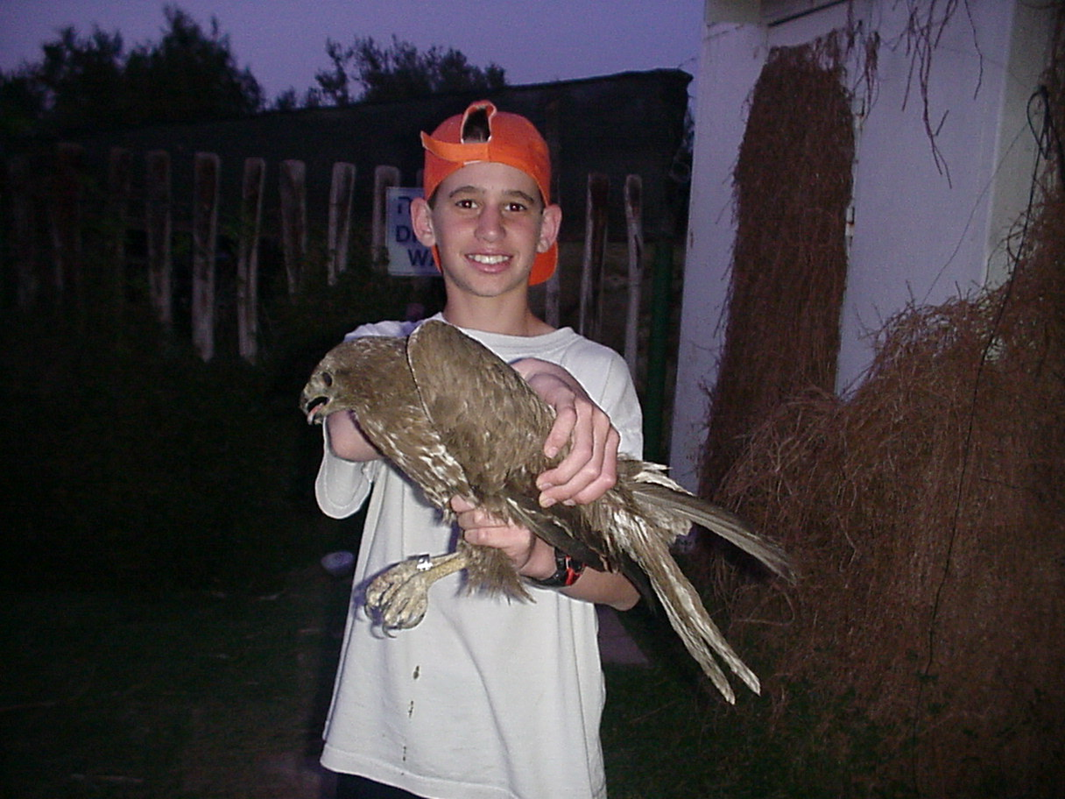
למה ציפורים? מיהם הצפרים? ואיך זה מתחבר לחקר?

Slide 3
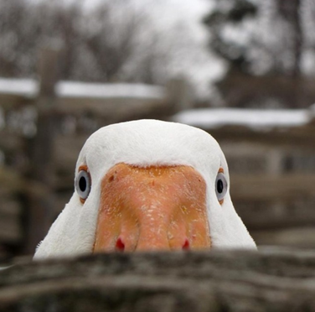
כדי לגדל דור של ילדים שמתבוננים... שמבחינים שיש עמוד חשמל ויש עליו ציפורים עליו,
מסתקרנים, שואלים, מתעניינים, חוקרים,
מציקים למומחים עד שיקבלו תשובה,
מבינים מה רואים (תופעות),
יודעים לקרוא את "ספר הטבע" שסביבנו...
נתפסים לעניין: חווים, מתלהבים,
משוגעים לדבר, מעריכים, נהנים מהדרך של חנוך לנוער על פי דרכו
הופכים לפעילים : אכפתיים, שומרים, אזרחים ירוקים, משתתפים במדע אזרחי

Slide 4
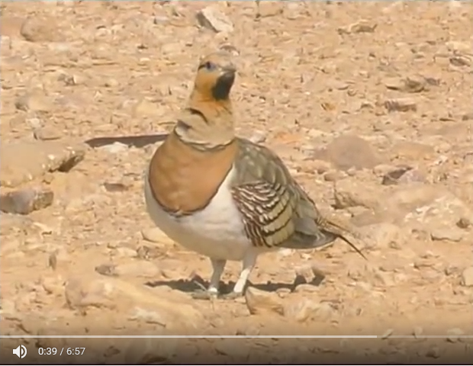
צפייה בסרטונים, כמו: "ישראל גן עדן לציפורים"
https://www.youtube.com/watch?v=Loa1js_MYFQ&list=PLwXG5QRWGUnATAeSz37qOhKWfiWdb5Apq&index=3

Slide 5
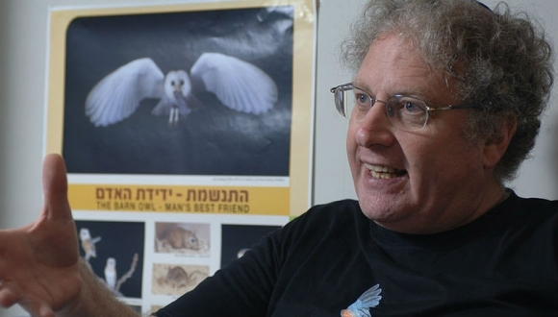
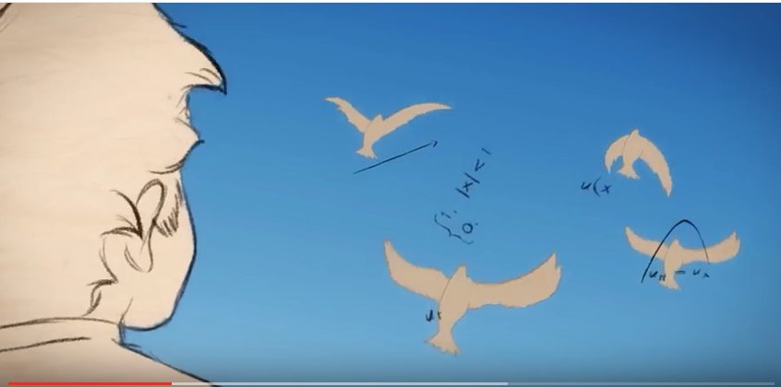
תמיכה אקדמית: פרופ' יוסי לשם ומרכזי הצפרות ברחבי הארץ
"האיש שלימד אותי לעוף"
Notes:
*

Slide 6
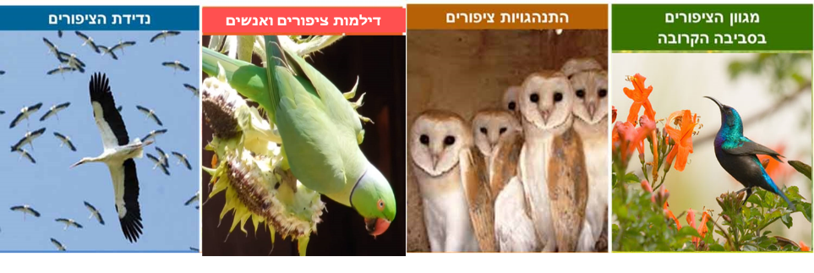
אנחנו מקדמים יעדים מרכזיים במקצוע מדע וטכנולוגיה:
למידה בדרך החקר המדעי וחקר מבוסס תופעות ודילמות
למידה חוץ כיתתית- התנסותית ופעילה
למידה שיתופית בסביבות מקוונות
חינוך לקיימות והצמחת דור העתיד של חוקרי הסביבה
במגוון גדול של נושאים:
Notes:
להחליף לוגו
*

Slide 7
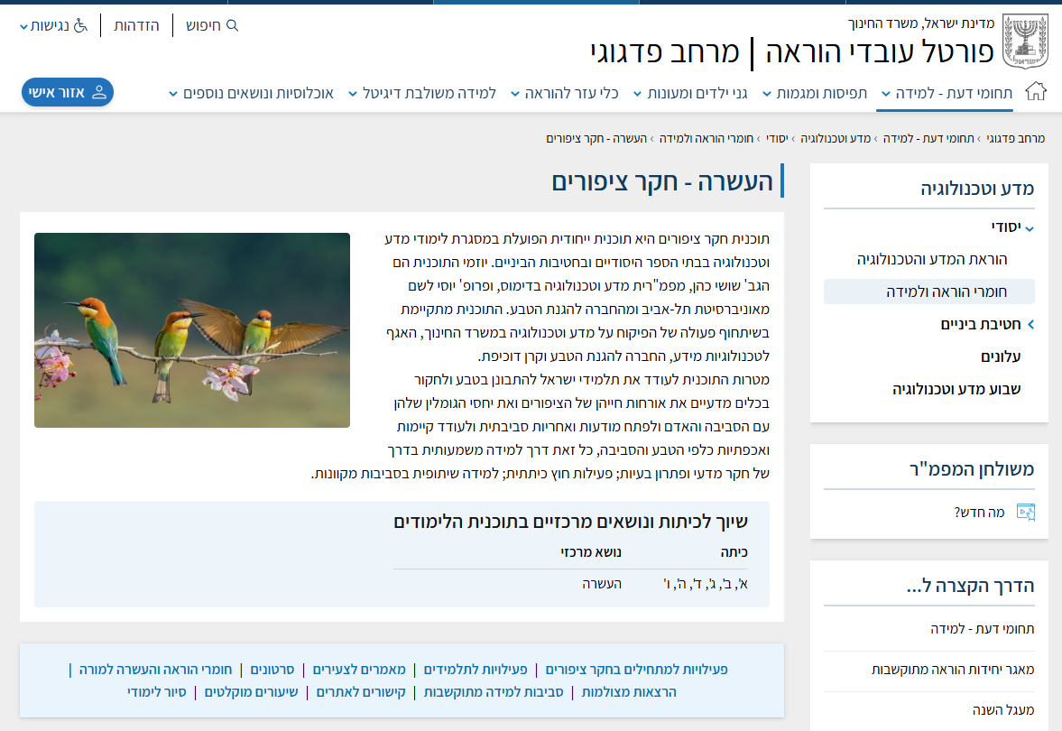
דף חקר ציפורים במרחב הפדגוגי של מדע וטכנולוגיה ביסודי רושמים בגוגל "מרחב פדגוגי מדע וטכנולוגיה – תכנית חקר ציפורים"

Slide 8
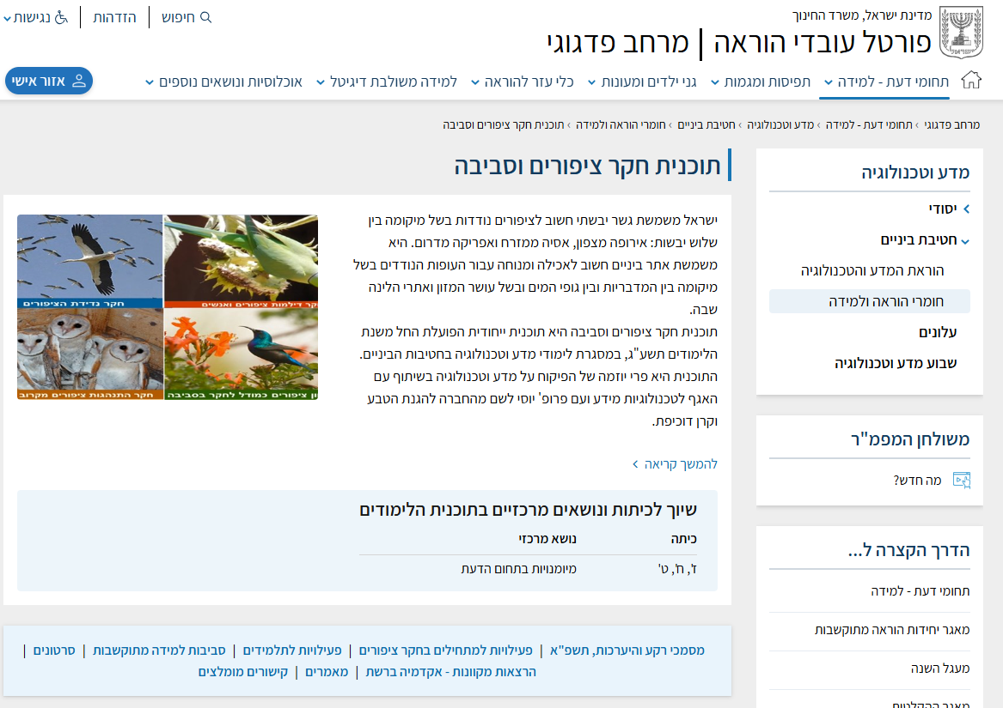
דף חקר ציפורים במרחב הפדגוגי של מדע וטכנולוגיה בחט"ב רושמים בגוגל "מרחב פדגוגי מדע וטכנולוגיה – תכנית חקר ציפורים וסביבה"

Slide 9
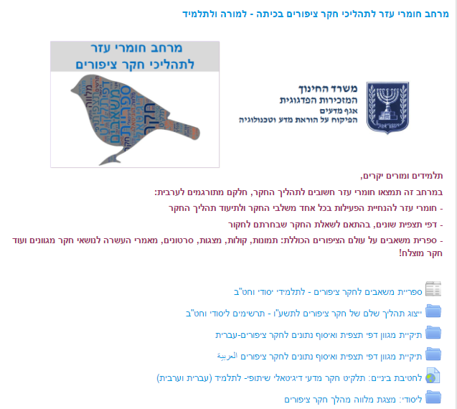
מרחב שיתופי של חומרי עזר לתהליכי חקר ציפורים בכיתה- למורה ולתלמיד
ספריית משאבים לחקר ציפורים - ליסודי וחט"ב
תלקיט חקר מדעי דיגיטאלי שיתופי- לתלמיד (עברית וערבית) - לחטיבת ביניים תיקיית מגוון דפי תצפית ואיסוף נתונים לחקר ציפורים-עברית
תיקיית מגוון דפי תצפית ואיסוף נתונים לחקר ציפורים العربية

Slide 10
ספריית משאבים שיתופית לחקר ציפורים - ליסודי וחט"ב
לוחצים

Slide 12
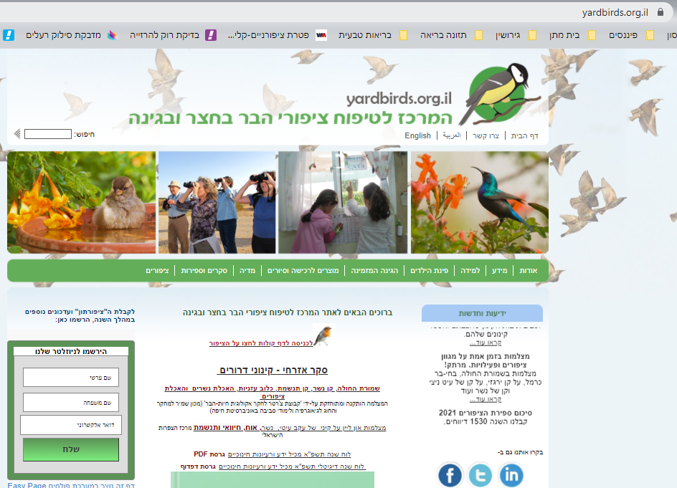

Slide 13
הרצאות "אקדמיה ברשת" מוקלטות בנושאי חקר ציפורים
מועד ההקלטה | שם המרצה | שכבת גיל | נושא ההרצאה וקישור לצפייה בהרצאה
9.2015 | פרופ' יוסי לשם | תלמידי ד'- ט' | ציפורים בראש
1.2016 | שלומית ליפשיץ | מורי מדע וטכנולוגיה | מדע אזרחי- אזרחים למען חקר ציפורים
1.2016 | עמיר בלבן | תלמידי ד'- ט' | פרא בעיר – טבע כמנוף להתחדשות בעיר
5.2016 | אמנון האן | תלמידי ד'- ט' | נעים להכיר סיס
2.2017 | פרופ' יוסי לשם | תלמידי ד'- ט' | הנשר, הפרס והעוזניה
2.2017 | ד"ר אדיב גל | תלמידי ד'- ט' | להתערב או לא להתערב? בזים מול מיינות
12.2018 | טלי מגורי | תלמידי ז'-ט' | פלישת המיינה המצויה לישראל

Slide 14
הרצאות ניוספות בנושא ציפורים וצפרות
מגוון הרצאות מימי העיון של מרכז הצפרות הישראלי, אורך ההרצאה 25-45 דקות 60 הרצאות ממגוון נושאים על ציפורים וצפרות הרצאות מוקלטות של פרופ' יורם יום טוב:
הרצאות מוקלטות של פרופסור יורם יום טוב בנושאי צפרות ותחומי זואולוגיה נוספים בארץ ישראל

Slide 15
שיעורים מוקלטים בנושא ציפורים וצפרות
שיעורים מוקלטים בנושא ציפורים וצפרות 1. סדרת סרטונים של נועם וויס, שהופקו במסגרת תוכנית חקר ציפורים: א. שמירת טבע וטיבוע ב. התאמת ציפורים לסביבתן ג. ציפורים נודדות ד. נדידת הציפורים
2. סדרת שיעורים מוקלטים של ד"ר שרה קלצ'קו הדס כץ שדה חן ויוחאי וסרלאוף: במסגרת מערכת השידורים הלאומית של משרד החינוך. סדרת שיעורים מוקלטים בנושא "התבוננות"
התבוננות –מבוא קישור ליוטיוב התבוננות במראה חלק א' קישור ליוטיוב התבוננות במראה חלק ב' קישור ליוטיוב האזנה לקולות קישור ליוטיוב התבוננות בהתנהגות קישור ליוטיוב התבוננות בתופעות קישור ליוטיוב

Slide 16
משימות אוריינות מדעית משלבות מיומנויות
פעילויות מאתר מט"ר:
גינה מזמינת ציפורים – משימת פתרון בעיות בטכנולוגיה – לכיתה ד', וגם לכיתה ז'
מיינה מין פולש – משימה אוריינית לכיתה ו', וגם לחטיבת ביניים
ציפורים וחקלאות – משימה אוריינית לכיתה ו', וגם לחטיבת ביניים
שאלות אורייניות על ציפורים ממבחני המיצב לחט"ב – על המיינה ועל הגדרון
משימות אוריינות בילקוט הדיגיטאלי אופק לעל יסודי- מדע וטכנולוגיה:
חקר באמצעות תצפית משימה המקנה לתלמידים הבנה של תהליך החקר והפעלת המיומנויות
שלל הדייג בכנרת
מחקר שנערך אודות הקשר בין דגי אמנון לקורמורנים משימה המקנה לתלמידים מיומנויות של קריאת מאמר וניתוחו.
שובו של הנשר
מיזם השבת הנשרים במספר תחנות בארץ – משימה המקנה לתלמידים מיומנויות ניתוח של היבטים שונים של הבעיה והשלכותיה ואפיון הפתרונות.
כניסה מזוהה

Slide 17
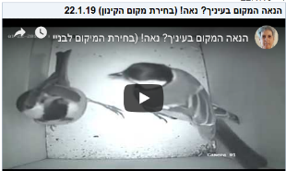
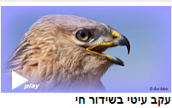
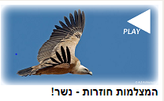
מצלמות אונליין בשידור בעונת הקינון!
אתר פורטל מרכז הצפרות הישראל> מצלמות מעקב www.birds.org.il סיס חומות, עקב עיטי, חיוויאי-הנחשים ותנשמת לבנה: שידור ישיר מקן של נשר שידור חי היישר מעולמם המרתק של "הסניטרים של הטבע"
אוכלי הפגרים אשר חיים במרחבים הפראיים של ישראל
שידור ישיר מקן של עקב עיטי שידור חי היישר מעולמם המרתק של טורפי-העל החיים במרחבים הפראיים של ישראל
שידור ישיר מקינים של תנשמות + סרטונים מוקלטים ממצלמת אונליין 2020 מהאתר של מוטי צ'רטר סרטונים ממצלמת אונליין של קן ירגזי בבית ספר שדות יואב באדיבות עיינה דגן

Slide 18
הצטיידות בית ספרית
הכנסנו למכרז ההצטיידות של בתיה"ס ציוד בסיסי ליישום תהליכי חקר ציפורים:
משקפות, מצלמה דיגיטלית, מגדירים, כרזות ועוד. עיקבו אחר הפרסומים ופנו להנהלה, רכז/ת מקצוע, לבורנט/ית כדי להגיש את ההצטיידות על פי הצרכים שלכם.

Slide 19
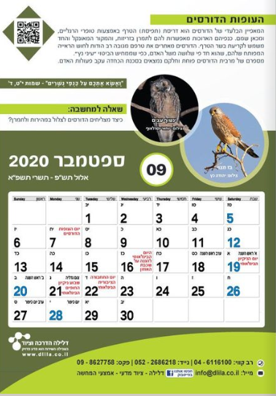
https://read.bookcreator.com/lNV0E9olUjWF5M1daaX9iskEdhD2/sj3lEDIwTzqhUQv80-1D-Q

Slide 20
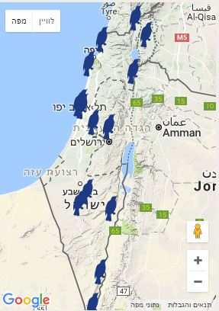
סיור לימודי באחד ממרכזי הצפרות למחקר ולחינוך
מצפון לדרום:
עמק החולה- אגמון החולה
גמלא- שמורת טבע
כפר רופין- מרכז הצפרות
עין אפק- מרכז צפרות גליל מערבי
מעגן מיכאל- מרכז צפרות מים ונחלים
תל אביב- הגן הזואולוגי באוניברסיטה
תל אביב- מרכז "ראש ציפור" בפארק הירקון
רמת גן- הספארי
לטרון- מרכז בינלאומי לחקר נדידת הציפורים
ירושלים- התחנה לחקר ציפורי ירושלים
ירוחם- מרכז דוכיפת לצפרות ואקולוגיה
שדה בוקר- מרכז הצפרות רמת הנגב
חצבה- מרכז הצפרות בערבה התיכונה
לוטן- מרכז הצפרות בלוטן
אילת- פארק הצפרות באילת

Slide 21
תכנון הוראה של חקר ציפורים וסביבה: רצף הוראה

Slide 22
הצעה לרצף הוראה של חקר ציפורים
מטרה | מס' שיעורים
יחידת מבוא – 8 שיעורי פתיחה
גירוי לאהבת הנושא | 1/2-1 שיעור
העשרה ופעילויות חווייתיות | 2 שעורים לכל נושא. ניתן לבחור 2 נושאים
לימוד שיטות עבודה בשדה | 2 -4 שיעורים
תהליך חקר כיתתי – 18 שעות | חלקן עם כל הכיתה וחלקן פרטניות

Slide 23
הצעות ליחידת מבוא לקראת חקר ציפורים: 8 ש' שיעורי פתיחה
מטרה | תכנים | מס' שיעורים
גירוי לאהבת הנושא | הרצאה על נפלאות הציפורים סרטון "ישראל גן עדן לציפורים" | 1/2-1 שיעור
העשרה ופעילויות חווייתיות | מפגש עם מומחה (מדען ברשת או אחר) | 2 שעורים לכל נושא. ניתן לבחור 2 נושאים
 | הרצאת "אקדמיה ברשת"
 | הרחבת ידע על תופעה - בעזרת מאמר מומחה
 | משימת חשיפה לאחד מהנושאים העיקריים: - חקר מגוון הציפורים בסביבה הקרובה - חקר התנהגויות ציפורים - חקר דילמות ציפורים ואנשים
לימוד שיטות עבודה בשדה | סיור פליאה תצפית פתוחה תצפית ממוקדת לחקר תופעה הכרות עם כלי מדידה ותצפית | 2 -4 שיעורים

Slide 24
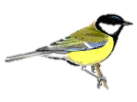
שיעורי מבוא לחקר ציפורים לקראת תהליך החקר המדעי.
א. פעילויות חשיפה וגירוי לאהבת הנושא: 2 ש'
נושא השיעור | מס' שעות ומיקום | תיאור הפעילות ותוצרי למידה | עזרים, כולל מימשק מתוקשב
נפלאות הציפורים | 1 ש' שיעור בכיתה | הקרנת סרטונים ומצגות ודיון על עולמם המופלא של הציפורים. לגרום לתלמידים להתפעלות וסקרנות ללמידה וחקר בנושא | סרטונים ומצגות
 | 1 ש' בשדה | סיור פליאה בהדרכת צפר לזיהוי תופעות מעולם הציפורים | משקפות ומדריכי ציפורים
פעילויות חווייתיות נוספות | אפשר לתכנן את חלקן על חשבון שעות חינוך/ חברה/ מועצה ירוקה ועוד | מפגש עם צפר מומחה או חוקר ציפורים סיור לאחד ממרכזי הצפרות הקרובים קיר כתבות אקטואליה בנושאי ציפורים השתתפות באירוע טיבוע ציפורים הקמת גינה מזמינה לציפורים פעילות אקטיביסטית להגנת הציפורים וסביבות המחייה שלהם

Slide 25
נושאים לשיעור הפתיחה | מס' שעות | תיאור הפעילות ותוצרי למידה
נפלאות ותופעות הציפורים | 1/2 שיעור בכיתה | הקרנת סרטונים ודיון על עולמם המופלא של הציפורים.
ציפורים בסביבה הקרובה: סיור פליאה בחצר ביה"ס, תצפית פתוחה, שאלת שאלות, מיפוי הציפורים בחצר ביה"ס, כרטיס אפיון של ציפור | 2 1/2- בחצר ובכיתה | - התלמידים יצאו לחצר ביה"ס לסיור פליאה במהלכו ילמדו כיצד צופים בציפורים: התנהגות, עבודה עם משקפת, תצפית על התנהגות ותופעות, זיהוי קולות. - יבצעו תצפית פתוחה וירשמו את הציפורים שהם רואים בזמן השיעור ובהפסקה יאספו עליהן כמה שיותר מידע ויעלו שאלות עניין. תוצר: נתוני התצפית הפתוחה, מאגר שאלות. מטלות: מפת ציפורי חצר ביה"ס לפי בתי הגידול, כרטיס אפיון של ציפור יציבה/ נודדת
נדידת הציפורים: נדידת הציפורים והקשר לסביבות המחייה ולתחרות. טכנולוגיות מעקב ותצפית השלך ואורחות נדידתו | 2 שיעורים בכיתה | - תופעת נדידת הציפורים, באמצעות מצגות וסרטונים. ציפורים יציבות, חורפות, מקייצות, חולפות. - היכרות עם טכנולוגיות המעקב אחר ציפורים נודדות: משדרים, מצלמות אונליין - היכרות עם השלך ואורחות נדידתו באמצעות מצלמות לווין ומשדרים
דילמות ציפורים ואנשים: סוגיות של קונפליקטים בין ציפורים ובני אדם כמו ציפורים פולשות, או קטל הנשרים. | 2 שיעורים בכיתה | הצגת הסוגיה השלכות של הסוגיה פתרונות אפשריים והשלכות של הפתרון משפט ציבורי: טיעון בעד ונגד תוצר: מפת השלכות, טיעון

